Slide 1
Rüdiger Bäz ruediger@baez-elmenhorst.de Unterlagen auf http://ruedigerbaez.de
Herzlich Willkommen zur Schulung
„Sicherheit mit/am Handy, Tablet, Laptop und PC “
Angriffsmöglichkeiten
Eingebauter Schutz
Probleme mit E-Mail, SMS, WhatsAPP u.a.
Probleme mit Haustechnik
Wie kann man Gefahren durch Hacker, Phishing, Viren, Würmer und Datensammlung umgehen?
Doch eine Malware eingefangen! Was tun?

Slide 2
Rüdiger Bäz ruediger@baez-elmenhorst.de
Malware bekommt man nur über E-Mails, USB-Sticks?
Ein Smartphone ausgeschaltet, ist der beste Schutz?
Alufolie und Kühlschrank?
Ein Laptop /Tablet ohne Internet ist sicher?
Angriffsmöglichkeiten
Eingebauter Schutz
Probleme mit E-Mail, SMS, WhatsAPP u.a.
Probleme mit Haustechnik
Wie kann man Gefahren durch Hacker, Phishing, Viren, Würmer und Datensammlung umgehen?
Doch eine Malware eingefangen! Was tun?

Slide 3
Rüdiger Bäz ruediger@baez-elmenhorst.de
Netzsicherheit:
Smartphone,
App-Shop
Berechtigungen der APP´s
Heimisches Netzwerk IP-basiert, Port´s, Firewall
PC, Laptop, Tablet Firewall Freigaben im Netz hinter dem Router offenes WLAN, Netzanschluss mit Cat-Kabel
Angriffsmöglichkeiten
Eingebauter Schutz
Probleme mit E-Mail, SMS, WhatsAPP u.a.
Probleme mit Haustechnik
Wie kann man Gefahren durch Hacker, Phishing, Viren, Würmer und Datensammlung umgehen?
Doch eine Malware eingefangen! Was tun?

Slide 4
Rüdiger Bäz ruediger@baez-elmenhorst.de
Schutz durch Internetrouter
24-stündiger Wechsel der IP-Adresse
aber dynamische IP als „Hilfe“ und Gefahr
Dynamische IP durch smart-Home, Heizungsteuerung, IP-Kamera, WLAN-Steckdosenschaltung, Drucker und vieles mehr, Geräte die über HandyAPPs zu steuern sind.
Schutz: Portfreigabe/ - Nichtfreigabe Login-Daten: Kein Login mit „Admin“, „Administrator“, „Nutzer“, „User“, „Gast“, „guest“….
Passwörter: keine Namen, Geburts- oder andere Daten,
Besser: Buchstabenkombinationen mit gezielter Groß- und Kleinschreibung, Zahlen Sonderzeichen
Sonderzeichen aber prüfen, ob sie zugelassen sind.
Angriffsmöglichkeiten
Eingebauter Schutz
Probleme mit E-Mail, SMS, WhatsAPP u.a.
Probleme mit Haustechnik
Wie kann man Gefahren durch Hacker, Phishing, Viren, Würmer und Datensammlung umgehen?
Doch eine Malware eingefangen! Was tun?

Slide 5
Rüdiger Bäz ruediger@baez-elmenhorst.de
Portfreigabe, -Nichtfreigabe Mit Ports können Datenpakete im Internet stets einer passenden Anwendung zugeordnet werden. Ihr Netz/Computer verfügt insgesamt über 65.536 Ports
 | 21 | 23
 |  | 80
 | 443
 | 578 | 993 | 995
 |  |  |  |  | 62910
Angriffsmöglichkeiten
Eingebauter Schutz
Probleme mit E-Mail, SMS, WhatsAPP u.a.
Probleme mit Haustechnik
Wie kann man Gefahren durch Hacker, Phishing, Viren, Würmer und Datensammlung umgehen?
Doch eine Malware eingefangen! Was tun?

Slide 6
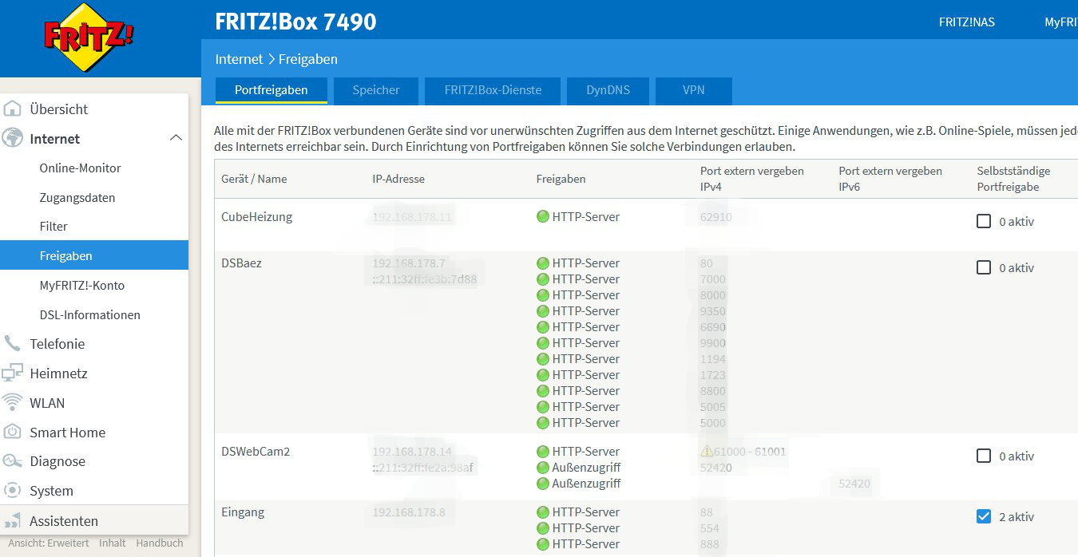
Rüdiger Bäz ruediger@baez-elmenhorst.de
Im Internetrouter nachjustieren –Freigaben
Angriff/Zugriff durch: Internet-IP:Port: z.B. http://82.145.202.15:5000 heimliche dynamische IP: (http://quickconnect.to/DSBaez) Schutz durch Login – zwei falsche Eingaben – 2 Jahre gesperrt
Angriffsmöglichkeiten
Eingebauter Schutz
Probleme mit E-Mail, SMS, WhatsAPP u.a.
Probleme mit Haustechnik
Wie kann man Gefahren durch Hacker, Phishing, Viren, Würmer und Datensammlung umgehen?
Doch eine Malware eingefangen! Was tun?

Slide 7
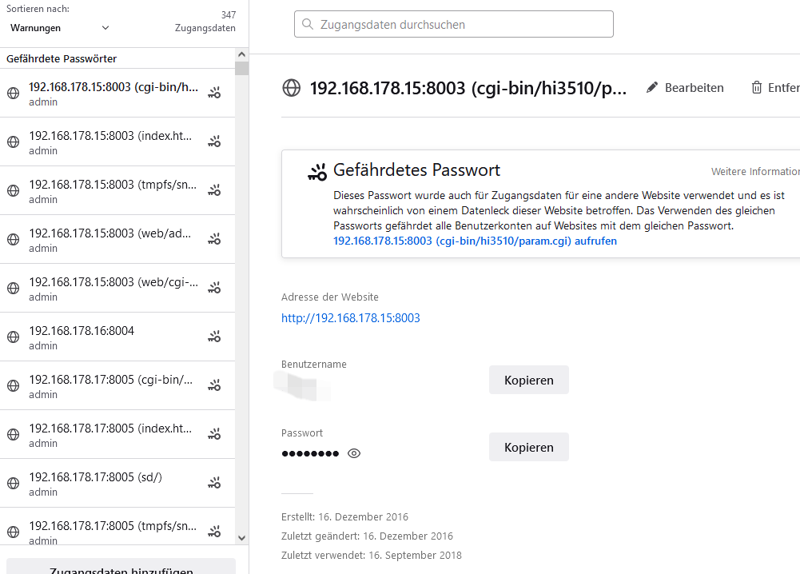
Rüdiger Bäz ruediger@baez-elmenhorst.de
Passwortsicherheit im Browser
Frage nach Passwortspeichern beachten!
Angriffsmöglichkeiten
Eingebauter Schutz
Probleme mit E-Mail, SMS, WhatsAPP u.a.
Probleme mit Haustechnik
Wie kann man Gefahren durch Hacker, Phishing, Viren, Würmer und Datensammlung umgehen?
Doch eine Malware eingefangen! Was tun?

Slide 8
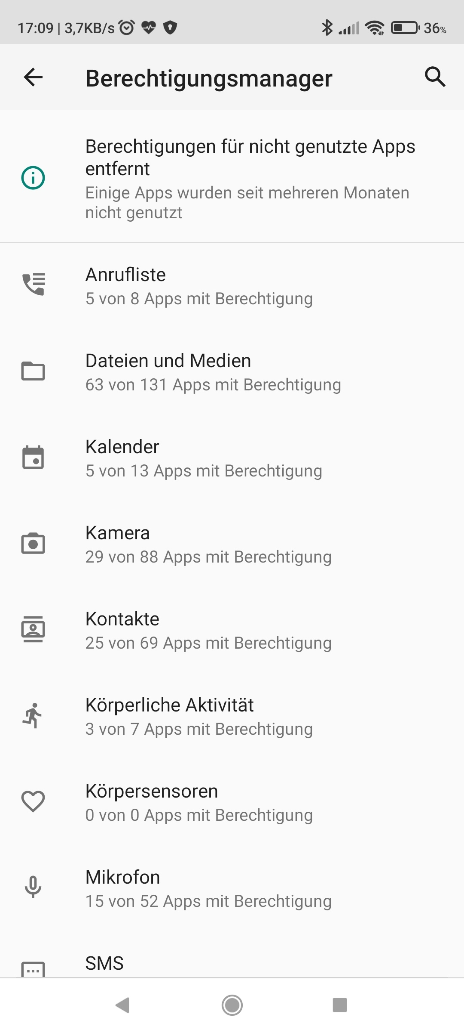
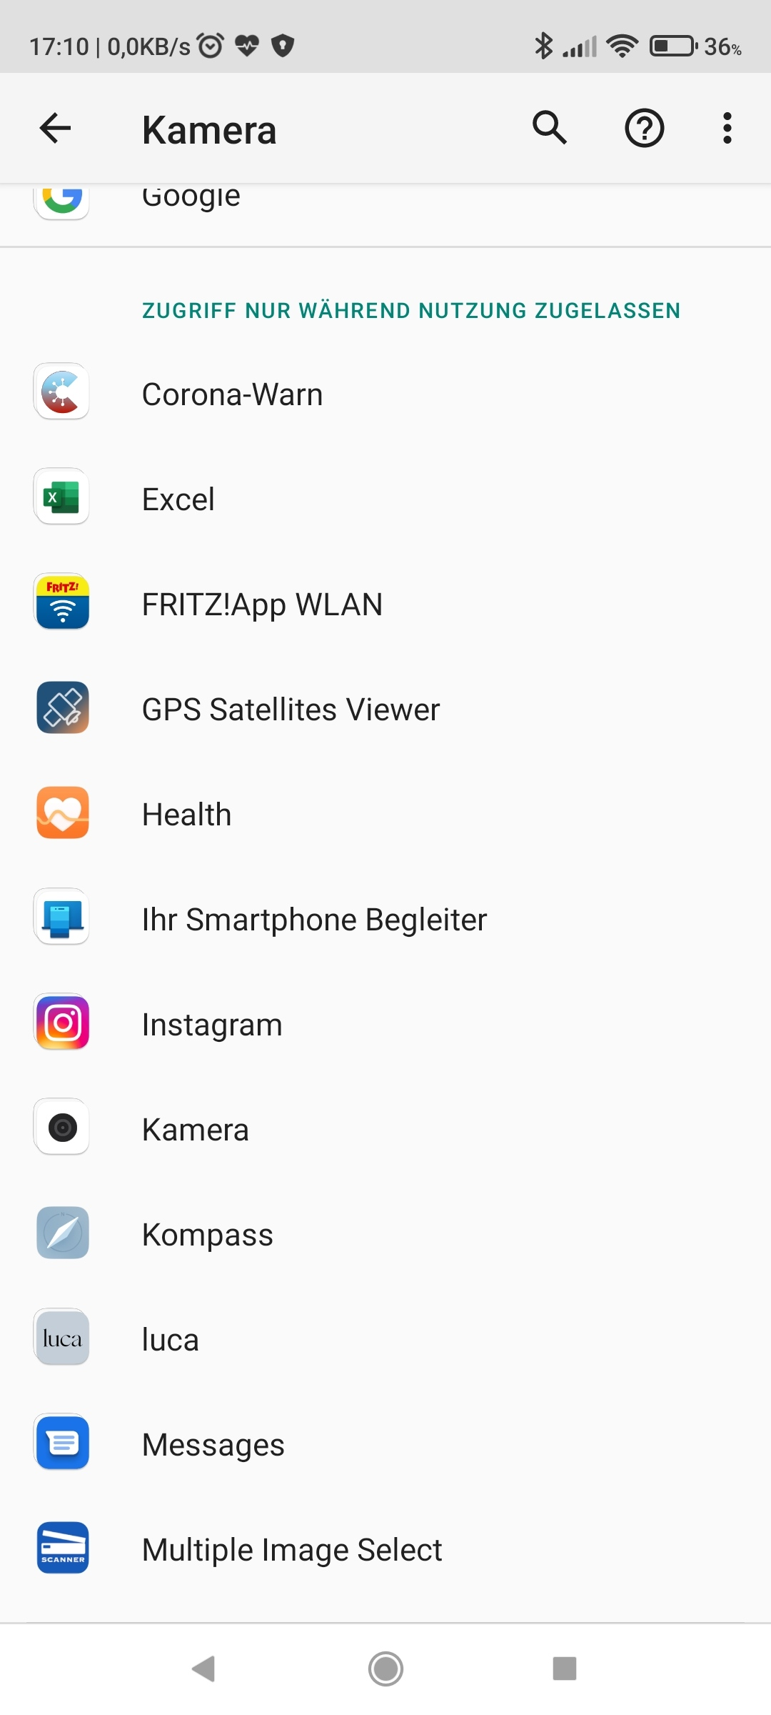
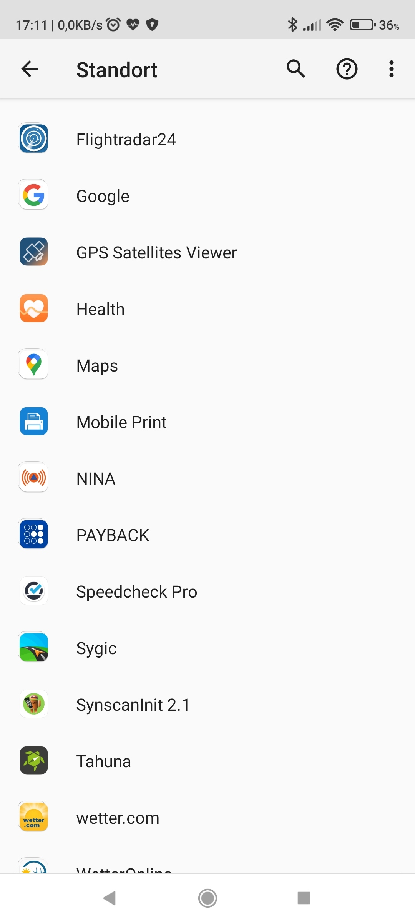
Rüdiger Bäz ruediger@baez-elmenhorst.de
Smartphone hat IP aber keine sichtbare Portsteuerung!
Berechtigungen der APPs
Angriffsmöglichkeiten
Eingebauter Schutz
Probleme mit E-Mail, SMS, WhatsAPP u.a.
Probleme mit Haustechnik
Wie kann man Gefahren durch Hacker, Phishing, Viren, Würmer und Datensammlung umgehen?
Doch eine Malware eingefangen! Was tun?

Slide 9
Rüdiger Bäz ruediger@baez-elmenhorst.de
Schutz vor einer Smartphonausforschung
Vermeiden öffentliches WLAN (Löschen der Verbindungen nach Ende)
Gefahr „man in the middle“, Login´s, Banküberweisungen
Nutzung eines VPN-Anbieter, Beachte: Ist die Endstelle des VPN- außerhalb der EU?
Besser: eigener Tunnel nach Hause zum eigenen Router über Router-APP auf dem Smartphone Falle: Hotel- und Krankenhaus-WLAN haben ev. eine Tunnelsperre
dann über LTE oder 5G des Smartphone
WLAN des Smartphone für Laptop oder Tablet nutzen
Angriffsmöglichkeiten
Eingebauter Schutz
Probleme mit E-Mail, SMS, WhatsAPP u.a.
Probleme mit Haustechnik
Wie kann man Gefahren durch Hacker, Phishing, Viren, Würmer und Datensammlung umgehen?
Doch eine Malware eingefangen! Was tun?

Slide 10
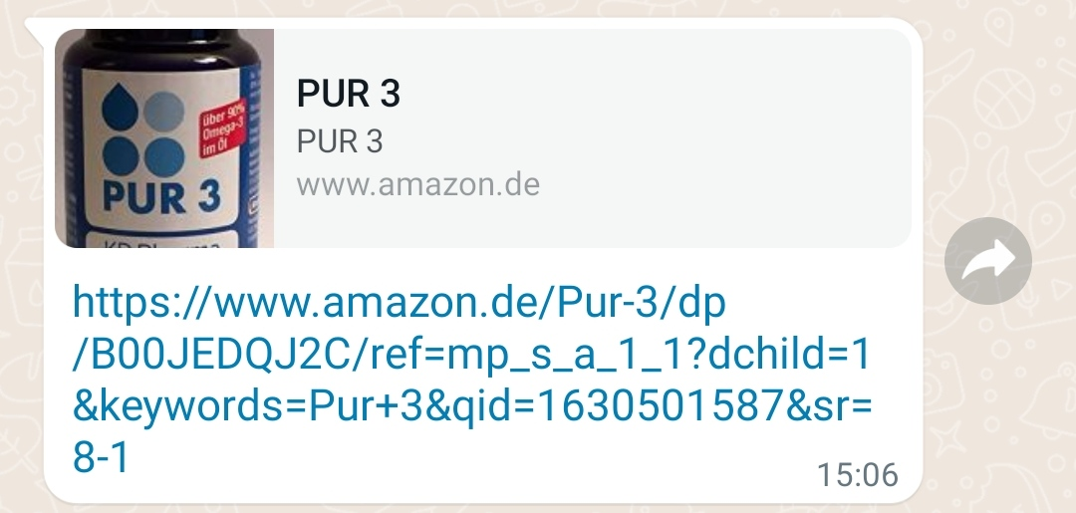
Rüdiger Bäz ruediger@baez-elmenhorst.de
Bilder und angehängte Dateien sind Gefahr - aber auch Links in der Nachricht
Beachte Link-Aufbau: http:// oder https://www.amazon.de/ Seite des Webserver/weiter Seite/….
Falle: Es gibt „Webseitenverkürzer“ u.a. für Twitter und Facebook Links werden als Wort verkürzt
Angriffsmöglichkeiten
Eingebauter Schutz
Probleme mit E-Mail, SMS, WhatsAPP u.a.
Probleme mit Haustechnik
Wie kann man Gefahren durch Hacker, Phishing, Viren, Würmer und Datensammlung umgehen?
Doch eine Malware eingefangen! Was tun?
Notes:
Bahn.de auf Links – umten links ist die Webadresse, Gleiche Web-Adresse
1und1. Umleitungssprerre bei Firefox

Slide 11
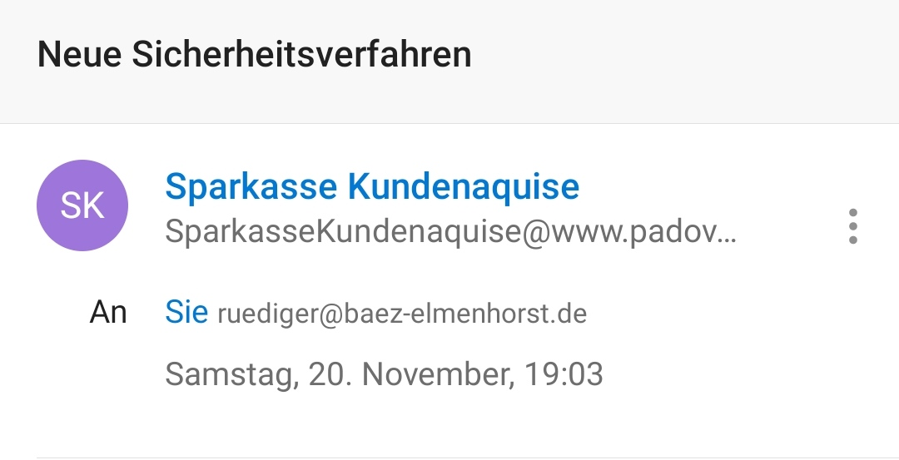
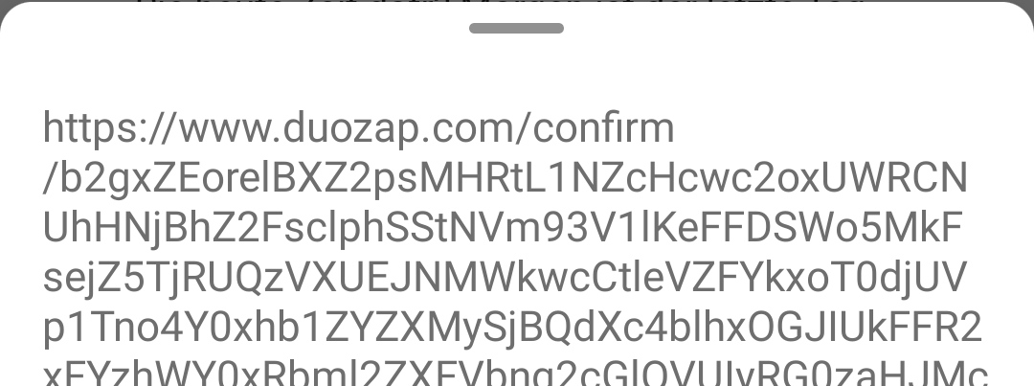
Rüdiger Bäz ruediger@baez-elmenhorst.de Unterlagen auf http://ruedigerbaez.de
Bei E-Mails gibt es den Trick mit Maus über Weblink der angezeigter E-Mail- oder Web-Adresse zu gehen:
Angriffsmöglichkeiten
Eingebauter Schutz
Probleme mit E-Mail, SMS, WhatsAPP u.a.
Probleme mit Haustechnik
Wie kann man Gefahren durch Hacker, Phishing, Viren, Würmer und Datensammlung umgehen?
Doch eine Malware eingefangen! Was tun?

Slide 12
Rüdiger Bäz ruediger@baez-elmenhorst.de Unterlagen auf http://ruedigerbaez.de
Links und Inhalt immer erst prüfen, ev. auch beim Absender nachfragen, bevor man ihn anklickt.
Sicher:
Alle E-Mails sind erst einmal Spam, über Regel die E-Mails in andere Ordner kopieren lassen, wenn die Herkunft klar ist: z.B. Stromrechnungen in den Ordner „Strom“, Kumpel X in „Freunde“ oder Enkel in „Familie“.
Junk oder Spam-Ordner in Outlook hat eine besondere Funktion:
Links lassen sich nicht öffnen! Schutz vor schnellem Klick!!!
Angriffsmöglichkeiten
Eingebauter Schutz
Probleme mit E-Mail, SMS, WhatsAPP u.a.
Probleme mit Haustechnik
Wie kann man Gefahren durch Hacker, Phishing, Viren, Würmer und Datensammlung umgehen?
Doch eine Malware eingefangen! Was tun?

Slide 13
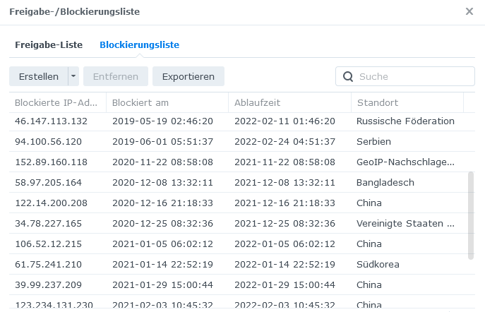
Rüdiger Bäz ruediger@baez-elmenhorst.de Unterlagen auf http://ruedigerbaez.de
SmartHome wird beworben: „Von überall können Sie Ihre Haustechnik über die SmartphoneAPP steuern“
d.h. SmartHome ändert die Einstellungen der Firewall –Ports oder dringt über eine dynamische IP in Ihr Netz ein. → Sie wissen gar nicht, welche Informationen heraus gehen und es besteht die Möglichkeit, Daten einzuschleusen.
Schutz:
1. Diese Funktion nicht nutzen und auch nicht aktivieren.
2. Nutzung nur innerhalb des eigenen Hausnetzes, ev. vom Smartphone NUR über VPN
3. Login-Daten ändern
4. ev. Einstellungen über Häufigkeit der Falschanmeldung reduzieren und protokollieren
Angriffsmöglichkeiten
Eingebauter Schutz
Probleme mit E-Mail, SMS, WhatsAPP u.a.
Probleme mit Haustechnik
Wie kann man Gefahren durch Hacker, Phishing, Viren, Würmer und Datensammlung umgehen?
Doch eine Malware eingefangen! Was tun?

Slide 14
Rüdiger Bäz ruediger@baez-elmenhorst.de Unterlagen auf http://ruedigerbaez.de
Lesen und kontrollieren, was man anklickt.
Aktiv Updates des Betriebssystems, aller APPS (auch in Windows 10), Office (über Konto), andere Programme entweder über „Update“ oder über „Hilfe“ –“Über“ – enthält ein Link zur Webseite auslösen
Kontrollieren, worüber das Internet empfangen wird, eigenes Netz (Vorzug), LTE /5G- Tunneln, Fremdnetz –Tunneln, Vorsicht bei Netzwerkkabel – hier ist keine Anmeldung notwendig!
Programme und APP´s nur über die autorisierten Shops oder Original von der Herstellerseite. Auch Computerbild und Chip.de liefern über Downloader aus, die (un)-gefragt, andere Programme installieren.
Keine Fremdseiten mit kryptischen Links
Nach Installation prüfen, was installiert wurde: Einstellungen – APPS – sortieren nach Datum
Information des www.bsi.de zu aktuellen Problemen, - Newsletter abonieren.
Angriffsmöglichkeiten
Eingebauter Schutz
Probleme mit E-Mail, SMS, WhatsAPP u.a.
Probleme mit Haustechnik
Wie kann man Gefahren durch Hacker, Phishing, Viren, Würmer und Datensammlung umgehen?
Doch eine Malware eingefangen! Was tun?

Slide 15
Rüdiger Bäz ruediger@baez-elmenhorst.de Unterlagen auf http://ruedigerbaez.de
Pop-ups für Datenschutz-VO genau ansehen, was man bestätigen muss, manche erhalten auch die „Erlaubnis“ „Nachrichten“ zu genehmigen.
Werbe-Pop-ups: suchen wie man sie schließen kann: „x“ oder „schließen“. Manche dauern, Wer draufklickt, kommt nicht auf die Seite, die er gesucht hat sondern auf das „beworbene Produkt“.
Immer per Originallink auf eine Anmeldeseite gehen. Wenn Mails auch den Link anbieten – nicht nutzen. Auch bei Bank und Händler werden Beispiele für Phishing-Mails veröffentlicht. Die Zeiten, dass man Phishing-Mails an Schreibfehler erkennt sind vorbei.
Bei Banküberweisungen auf IBAN achten: „DE“ sollte es schon sein. Abbuchungen prüfen – 6 Wochenfrist bei Rückbuchung.
Telefonnummern können gefälscht sein. 110 oder 112 ruft nie an. Nicht zurückrufen bei fremden ev. gefälschten Nummern.
Die größte Gefahr für Smartphone, Tablet, Laptop oder PC ist der Nutzer, der blind klickt.
Angriffsmöglichkeiten
Eingebauter Schutz
Probleme mit E-Mail, SMS, WhatsAPP u.a.
Probleme mit Haustechnik
Wie kann man Gefahren durch Hacker, Phishing, Viren, Würmer und Datensammlung umgehen?
Doch eine Malware eingefangen! Was tun?

Slide 16
Rüdiger Bäz ruediger@baez-elmenhorst.de Unterlagen auf http://ruedigerbaez.de
Hat man nun doch geklickt und die eingebauten Sicherheitsmechanismen ausgeschaltet, sofort die Verbindung zum Internet beenden. Netzwerkkabel, WLAN und Bluetooth trennen. Affengriff, „Flugzeugmodus“ aber trotzdem Netzwerkkabel trennen.
Datenexplorer öffnen und den gesamten PC nach Änderungen seit dem Klick suchen – über Änderungsdatum. Notieren, welche ausführbare Dateien sich geändert haben -*.exe, *.com, *.inf, *.bat, Dateiendungen „m“ –docm, xlsm … (nicht vollständig). Einstellungen –APPs nach neuen und geänderen Programmen Diese rigoros löschen. Löschen erzwingen. Papierkorb leeren.
Alle temporären Dateien löschen – Laufwerk –Eigenschaften – Bereinigen. Autostart prüfen
Registry bereinigen – über Tools wie Wisecare u.a.
Neustart möglichst über Fremdbetriebssystem, HelpCD, USB-Stick,
Darüber Virensuche McAfeeStingerPortable, ClamWinPortable…
Angriffsmöglichkeiten
Eingebauter Schutz
Probleme mit E-Mail, SMS, WhatsAPP u.a.
Probleme mit Haustechnik
Wie kann man Gefahren durch Hacker, Phishing, Viren, Würmer und Datensammlung umgehen?
Doch eine Malware eingefangen! Was tun?

Slide 17
Rüdiger Bäz ruediger@baez-elmenhorst.de Unterlagen auf http://ruedigerbaez.de
Positionen 2 und 3 über FremdBS wiederholen.
Neustart ohne Netzwerkverbindung, Virenscanner, auf Meldungen, Aufforderungen achten.
Erneut auch über Einstellungen –APPs nach geänderten Programmen suchen. Löschen und Papierkorb leeren, temporäre Dateien löschen.
Wenn 9. auch nach Wiederholung negativ ist, kann man dern Rechner versuchen mit Netzwerk zu starten und beobachten, was passiert. Gelösche Programme zu 2. vollständig neu installieren
Falls es nichts genützt hat, vollständige Neuinstallation, Werkzustand herstellen. Gesicherte Daten erst zurückspielen, wenn man sich sicher ist, dass die Malware zerstört ist.
Teile neukaufen, Festplatten wechseln, BIOs löschen sind dann Aktivitäten des Fachmannes
WICHTIG: Passwörter ändern!!!!!
Angriffsmöglichkeiten
Eingebauter Schutz
Probleme mit E-Mail, SMS, WhatsAPP u.a.
Probleme mit Haustechnik
Wie kann man Gefahren durch Hacker, Phishing, Viren, Würmer und Datensammlung umgehen?
Doch eine Malware eingefangen! Was tun?

Slide 18
Rüdiger Bäz ruediger@baez-elmenhorst.de Unterlagen auf http://ruedigerbaez.de
Danke für die Aufmerksamkeit
Seien Sie gesund misstrauisch!
Angriffsmöglichkeiten
Eingebauter Schutz
Probleme mit E-Mail, SMS, WhatsAPP u.a.
Probleme mit Haustechnik
Wie kann man Gefahren durch Hacker, Phishing, Viren, Würmer und Datensammlung umgehen?
Doch eine Malware eingefangen! Was tun?

